Slide 1
Fitness App
Team Tiger

Slide 2
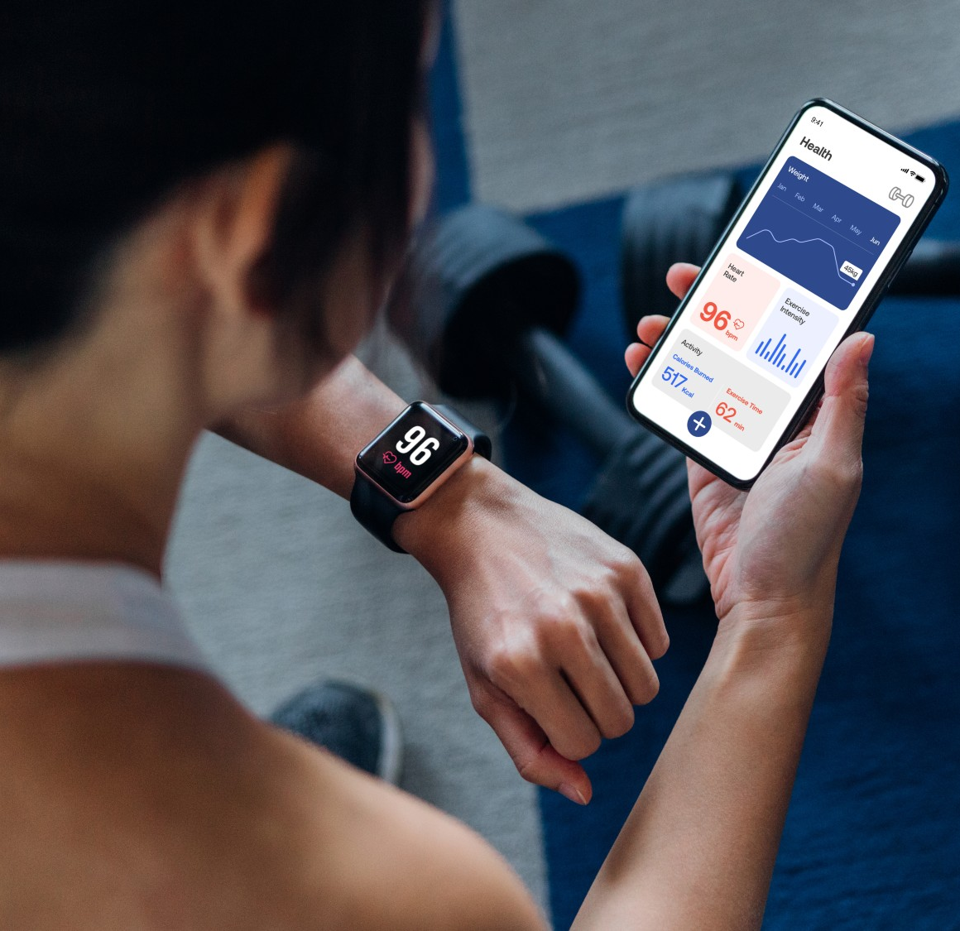
Какие продукты предлагает программа?
Программа предоставляет услуги по фитнесу и информацию о калориях, которые могут потребоваться человеку в зависимости от его возраста, веса и других данных пользователя.

Slide 3
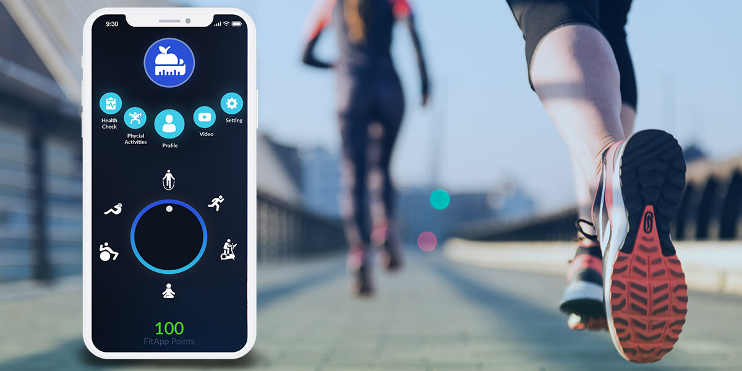
A.Целевая аудитория
Целевая аудитория — это люди в возрасте от 18 лет и старше, так как 18 лет — это наиболее подходящий возраст для начала занятий фитнесом.

Slide 4
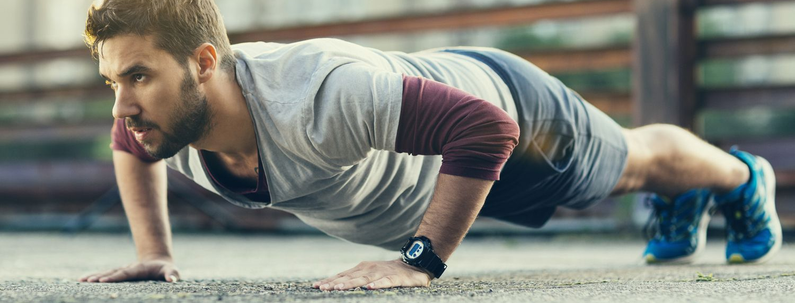
B. Кто пользуется программой, возраст и географическое положение
Кто чаще всего пользуется программой
Молодежь и ее интерес к здоровью и спорту
Страны, использующие оздоровительные и спортивные программы

Slide 5
Разница между мужчинами и женщинами в использовании фитнес-приложения
Исследования показывают, что женщины используют фитнес-приложения чаще, чем мужчины, из-за их повышенного интереса к фитнесу и здоровью. Однако другие исследования могут показать другие результаты, указывающие на то, что мужчины, возможно, чаще используют эти приложения.

Slide 6
Процент возрастных групп, использующих программу

Slide 7
Сравнение использования программного обеспечения

Slide 8
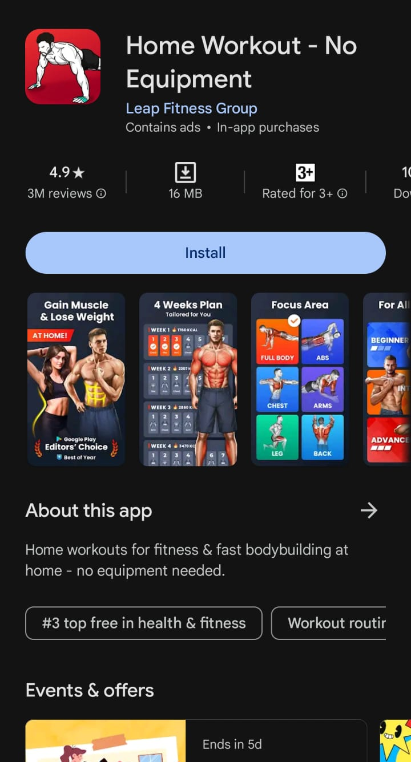
Спорт у нас есть искусственный интеллект для отслеживания бега

Slide 9
Здоровье мы подсчитываем количество калорий в buddy для улучшения здоровья
Удобный для пользователя интерфейс

Slide 10
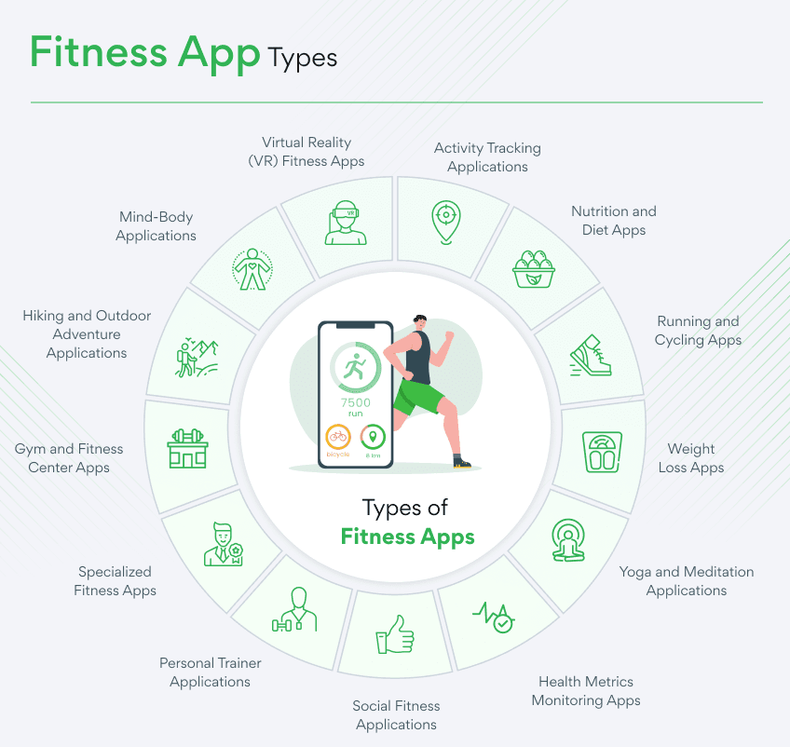
G.когда потребители хотят приобрести товар/услугу?
Некоторым людям нужно выполнять упражнения индивидуально дома и быстрее, поэтому они используют приложение дома, а не ходят в спортзал

Slide 11
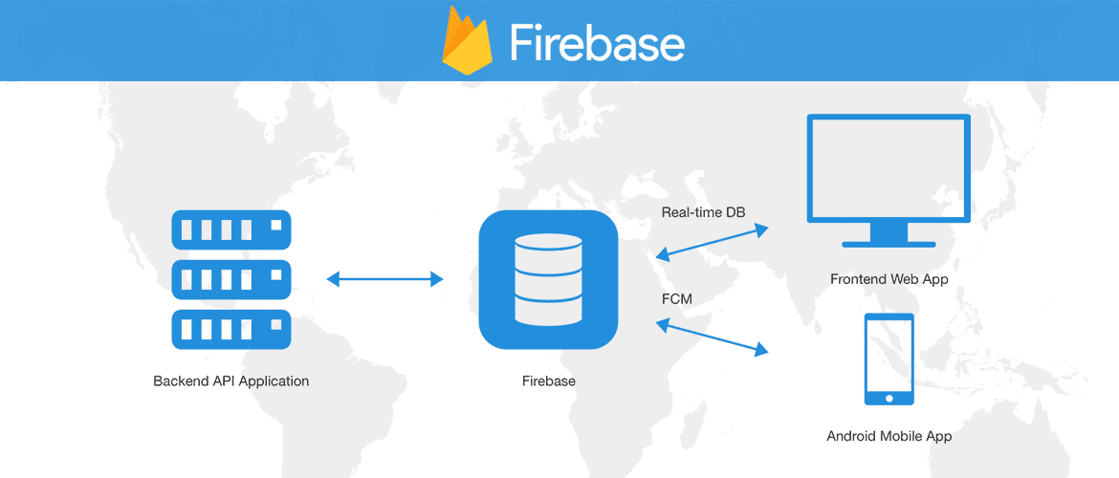
Firebase для базы данных входа в систему/регистрации
Преимущества Firebase
Реализация Firebase
Хранение пользовательских данных

Slide 12
Восстановление учетной записи и безопасность
Забыли пароль для связи с Firebase
Аспекты безопасности
Меры по обеспечению конфиденциальности данных
Photos provided by Pexels

Slide 13
идея приложения
Отслеживание API с помощью искусственного интеллекта
мы сосредоточились на внедрении искусственного интеллекта в наше приложение.
добавили информацию о врачах и лекарствах
а также обеспечили поддержку в режиме реального времени в чате

Slide 14
Отслеживание с помощью искусственного интеллекта с помощью Google Map API
Интеграция с приложением
Использование Google Map API для отслеживания с помощью искусственного интеллекта
Внедрение отслеживания с помощью искусственного интеллекта

Slide 15
Сравнение языков программирования
Java известна своей высокой производительностью и широко используется в крупномасштабных приложениях и проектах корпоративного уровня.
Kotlin предлагает более современный, лаконичный и выразительный синтаксис по сравнению с Java. Это может привести к уменьшению количества шаблонного кода и повышению производительности.
java
kotlin

Slide 16
Сравнение языков программирования
JAVA 90%
Kotlin 10%

Slide 17
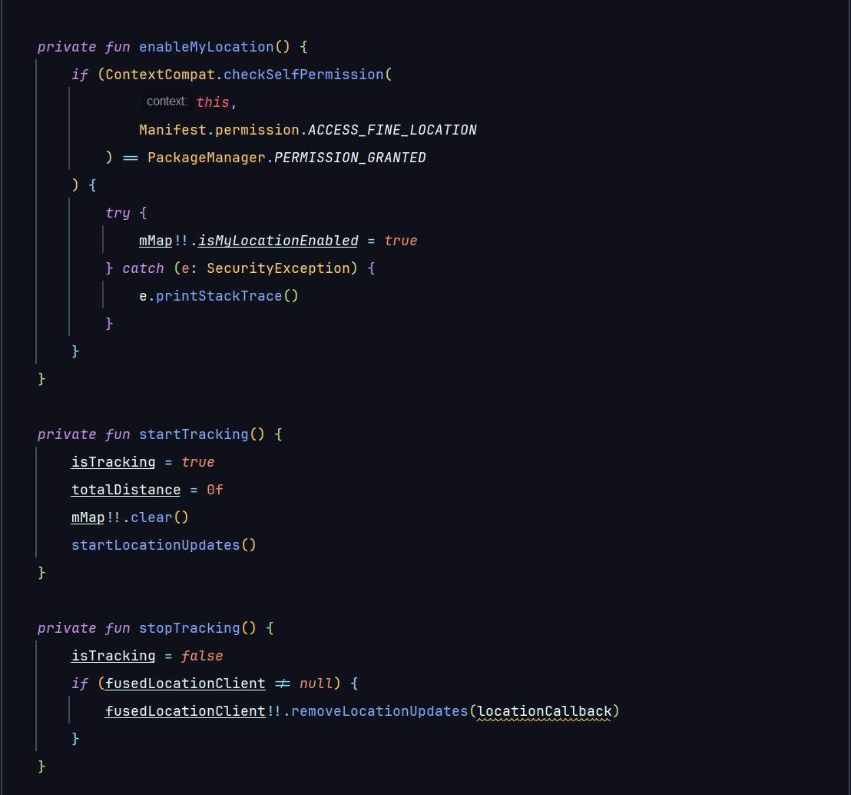
ФАЙЛЫ РАЗРЕШЕНИЙ

Slide 18
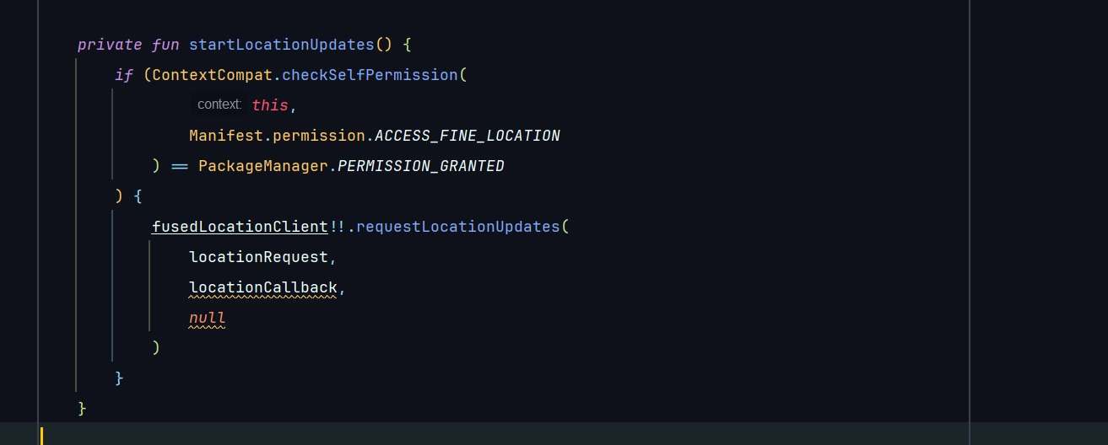
МЕСТОПОЛОЖЕНИЕ СДЕЛАТЬ ОБНОВЛЕННЫМ

Slide 19
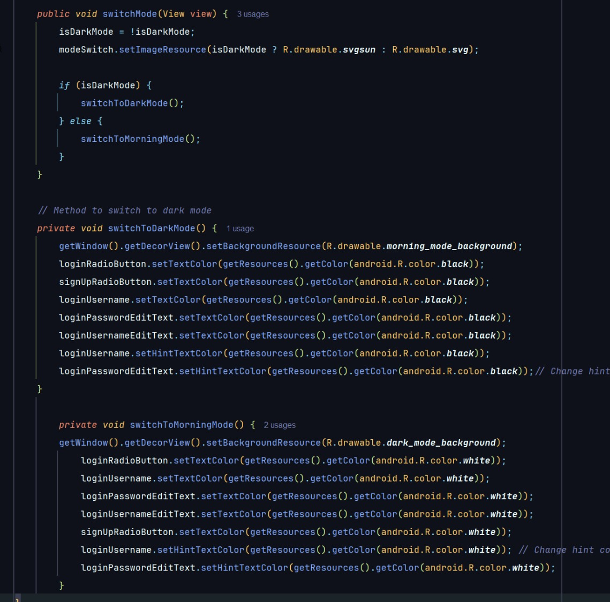
Переключатель темного режима

Slide 20
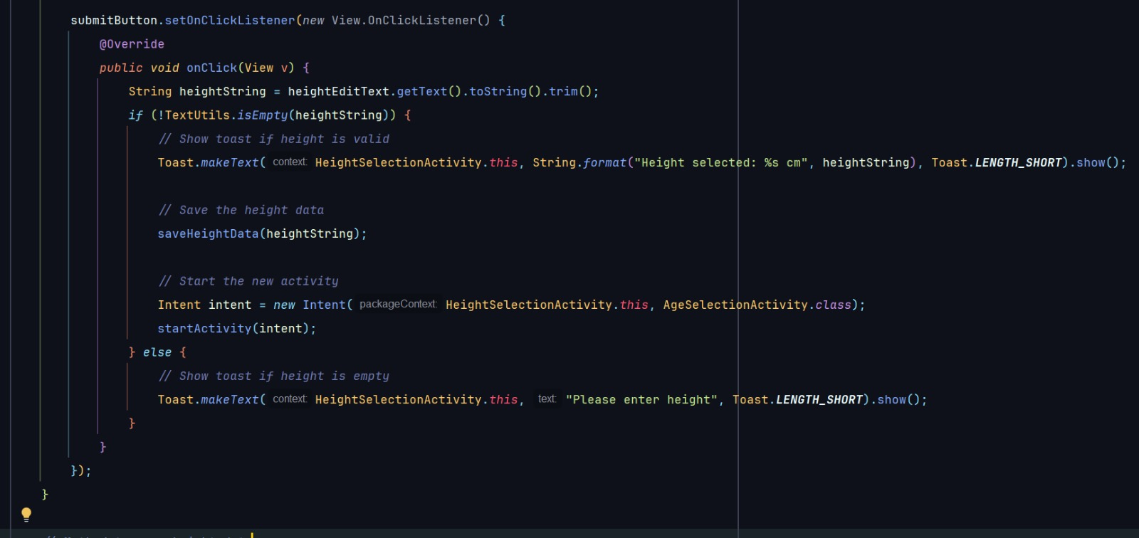
кнопка высоты для калькулятора, см

Slide 21
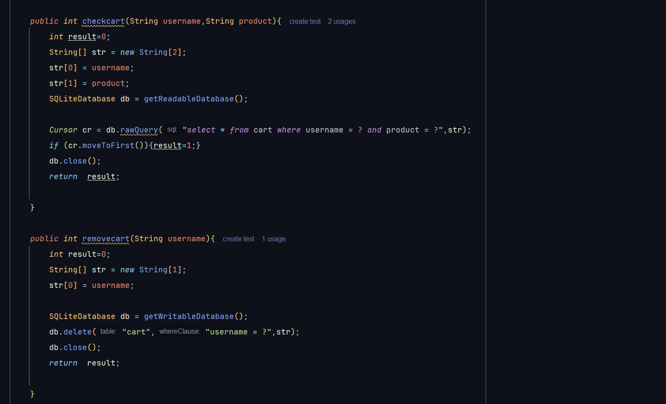
установите флажок в корзине и удалите корзину, чтобы сохранить данные для пользователей при покупке лекарств

Slide 22
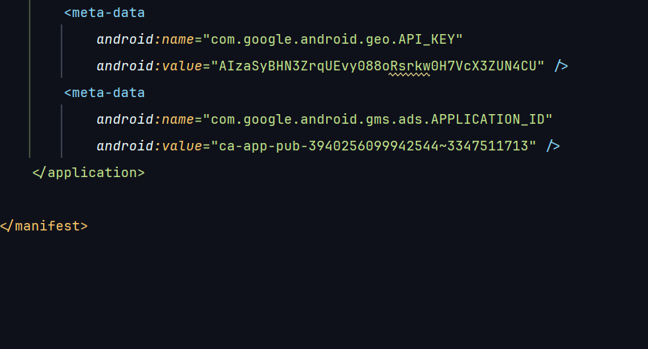
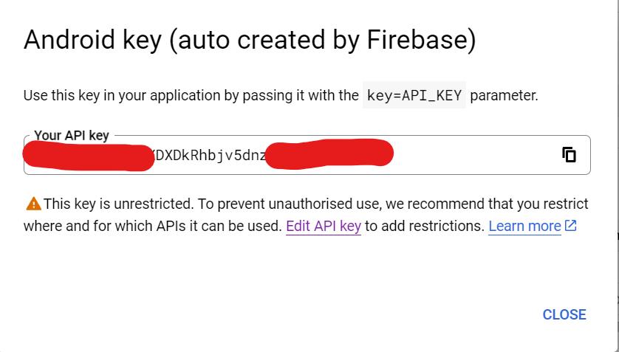
устраненные ошибки
Проблема, с которой мы столкнулись в приложении, заключается в том, что нам требуется разрешение пользователя на доступ к геолокации, а также необходим API от Google для корректного отображения живого местоположения тех, кто использует трекер на базе искусственного интеллекта. Таким образом, первая...
Как решить эту проблему?
1-Мы делаем доступ в Google Cloud и связываемся с электронной почтой в Firebase, чтобы легко получить правильный API для местоположения.
2-Мы добавляем необходимое разрешение в файл (AndroidManifest.xml), чтобы приложение предоставляло доступ к получению местоположения.

Slide 23
платформа для кодирования ссылка на разрешения для приложения:Permissions on Android | Android Developers Ссылка для подключения пакета к Firebase к моему приложению: FireBase Setup | Android Project

Slide 24
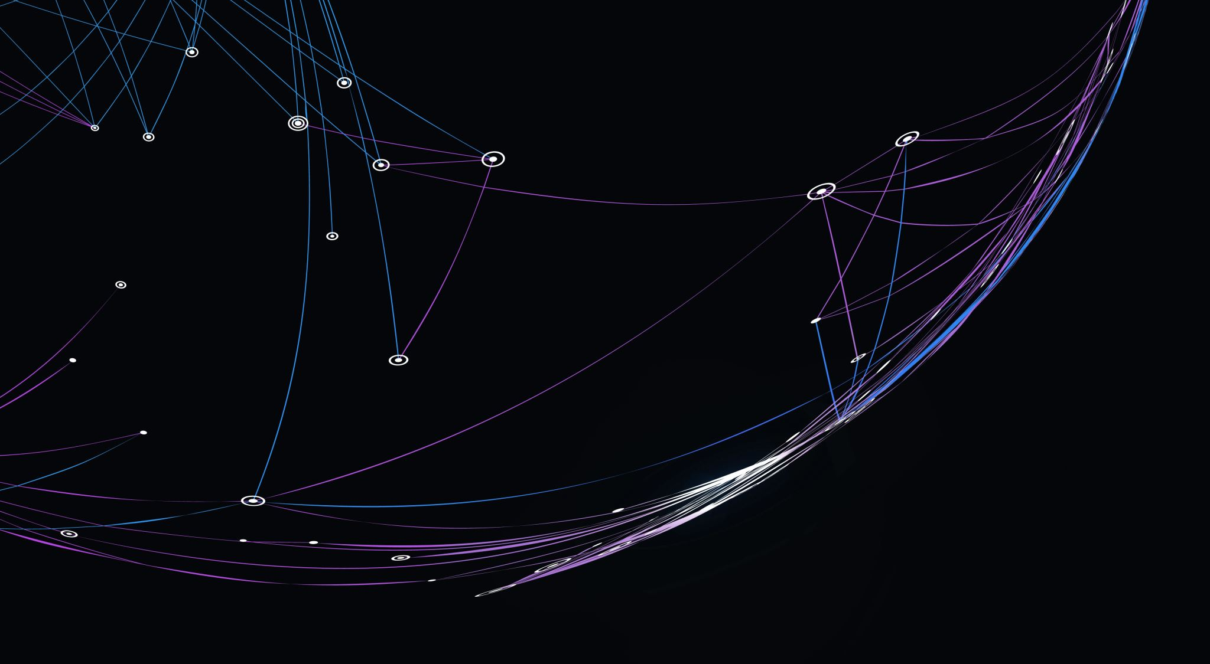
введение

Slide 25
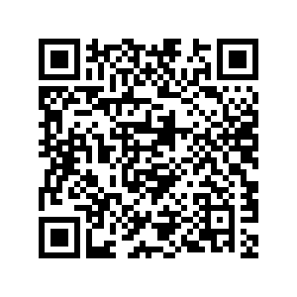
Дизайны Figma

